Slide 1
МИНИСТЕРСТВО ОБРАЗОВАНИЯ И НАУКИ РОССИЙСКОЙ ФЕДЕРАЦИИ ФЕДЕРАЛЬНОЕ ГОСУДАРСТВЕННОЕ БЮДЖЕТНОЕ ОБРАЗОВАТЕЛЬНОЕ УЧРЕЖДЕНИЕ ВЫСШЕГО ПРОФЕССИОНАЛЬНОГО ОБРАЗОВАНИЯ «МОСКОВСКИЙ ГОСУДАРСТВЕННЫЙ МАШИНОСТРОИТЕЛЬНЫЙ УНИВЕРСИТЕТ (МАМИ)» /УНИВЕРСИТЕТ МАШИНОСТРОЕНИЯ/
ДИПЛОМНЫЙ ПРОЕКТ
На тему: Автоматизация составления учебного расписания для ГБОУ СПО «ОЗПЭК им. С. Морозова» на основе 1С: Предприятие
Выполнил:
студент группы ЗИС-09 Тумалиев Р.Г.
Руководитель:
проф. д.э.н. Чараев Г.Г.

Slide 2

Цель проекта
Повышение эффективности работы специалиста по составлению учебного расписания на базе автоматизированной информационной системы 1С:Колледж ПРОФ

Slide 3
Постановка задачи
Необходимо:
Построить допустимое учебное расписание средствами 1С:Предприятие.
При этом должны соблюдаться следующие обязательные ограничения:
Должны быть учтены все занятия;
Должны быть учтены периоды доступности групп;
Занятие должно проводиться только в подходящих аудиториях;
Преподаватель может быть только на одном занятии;
Учебная группа может быть только на одном занятии;
Несколько занятий не могут быть в одной аудитории;
По возможности минимизировать:
Количество перерывов между занятиями в течении учебного дня.

Slide 4
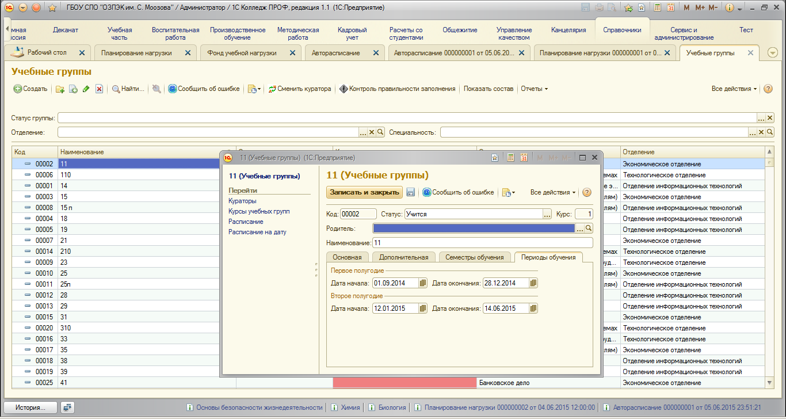
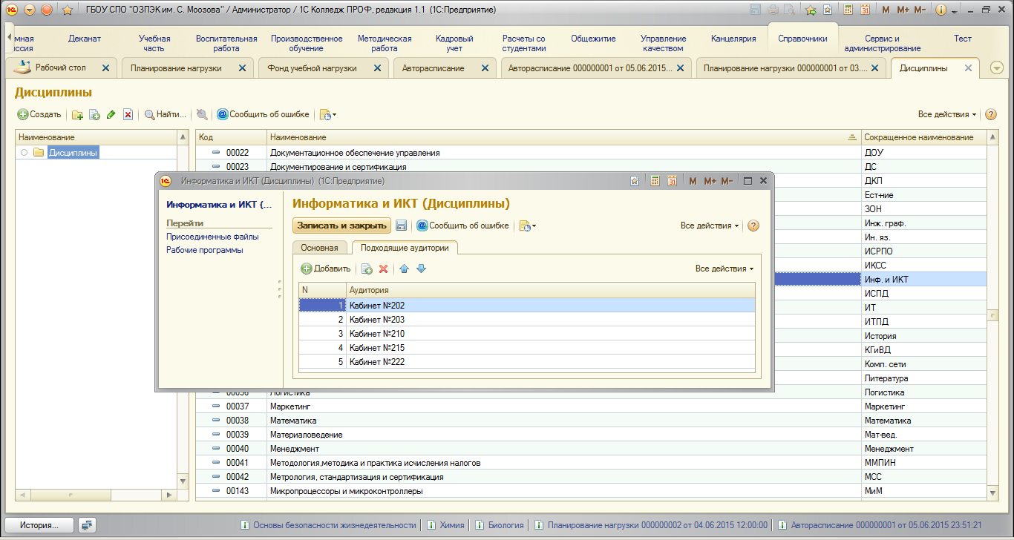
Вспомогательные объекты
Справочник «Учебные группы»
Справочник «Дисциплины»

Slide 5
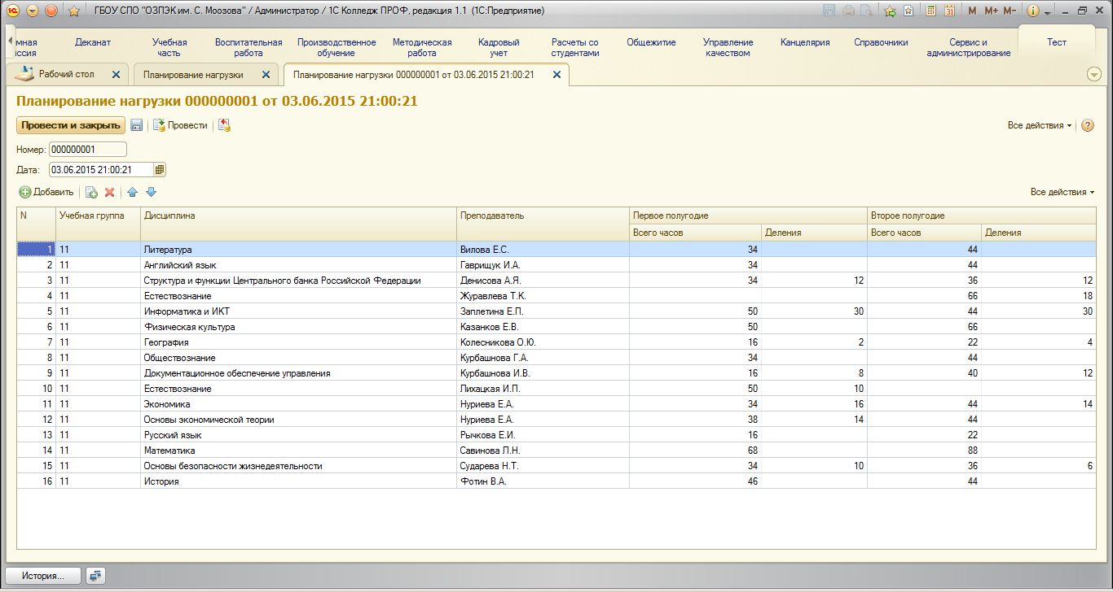
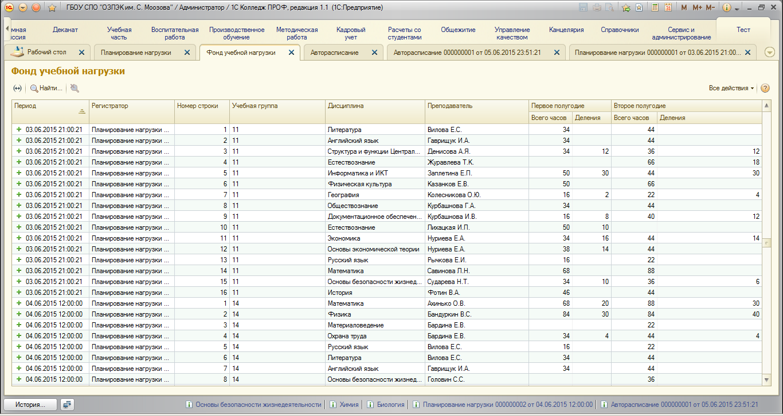
Вспомогательные объекты
Документ «Планирование нагрузки»
Регистр накопления «Фонд учебной нагрузки»

Slide 6
Решение поставленной задачи:
Основные этапы решения.
1 этап: формирование расписания случайным образом:
Обеспечивает выполнение обязательных ограничений.
2 этап: оптимизация полученного на первом этапе расписания:
Минимизирует количество перерывов между занятиями в течении учебного дня, при этом повышает равномерность распределения занятий
Формирование расписания
Оптимизация

Slide 7
Формирование расписания случайным образом
Из фонда учебной нагрузки по порядку извлекаются занятия (связки группа-дисциплина-преподаватель) и количество запланированных часов на оба периода;
Пока количество оставшихся часов для занятия не равно 0 выполнение шага 3.
Пока занятие не размещено выполнение 4.
Для каждого занятия из справочника «Учебные группы» извлекаются границы учебных периодов;
Выбирается случайная дата из первого учебного периода;
Полученная дата проверяется на допустимость;
Если дата не допустима возврат к 3.
Путём перебора определяется пара, на которой группа и преподаватель свободны;
Если такая пара не найдена возврат на 3 ;
Из справочника дисциплины извлекается список подходящих аудиторий;
Определяется аудитория, которая свободна на этой паре;
Если нет свободных аудиторий возврат к 3;
Разместить занятие с выбранными на предыдущих шагах параметрами.

Slide 8
Формирование расписания случайным образом

Slide 9
Основные этапы проекта
Этап | Длительность (дней) | Исполнители
1 Подготовка к внедрению 1C:Колледж ПРОФ | 0,188 | программист
2 Внедрение 1С:Колледж ПРОФ | 6,09 | бухгалтер 1, заместитель директора по УПР, лаборант приёмной комиссии, лаборант учебной части, программист, секретарь приёмной комиссии, секретарь учебной части, специалист по кадрам
3 Внесение изменений в конфигурацию | 3,188 | лаборант учебной части, программист, секретарь учебной части
4 Разработка модуля автоматического составления расписания | 6 | программист
5 Отладка и тестирование реализованного модуля | 1
6 Введение в эксплуатацию модуля автоматического составления расписания | 0,125
Итоговая длительность | 16,591

Slide 10
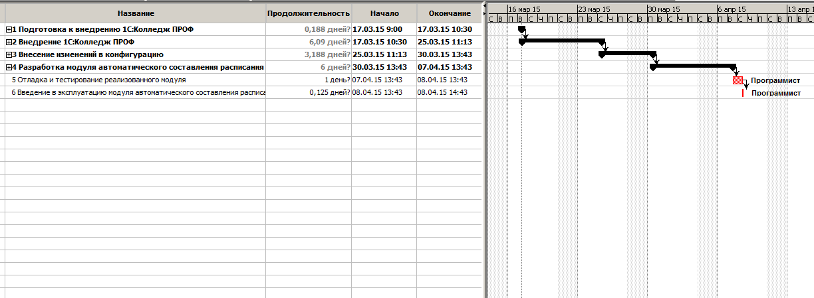
Основные этапы проекта

Slide 11
Затраты на электроэнергию
Среднее потребление электроэнергии во время работы составляет 400 Вт в час.
Суммарное время работы ProjectLibre показал в размере 149,097 ч.
Итоговое потребление электроэнергии = 400 Вт * 149,097 ч = 59638,8 Вт*ч.
Стоимость электроэнергии = 4.18 руб./кВт*ч.
Итоговая стоимость электроэнергии = (59638,8 Вт*ч/1000) * 4.18 руб./кВт*ч = 249.29 руб.

Slide 12
Затраты на сотрудников
Сотрудник | Заработная плата (руб/ч)
Бухгалтер 1 | 178
Заместитель директора по УПР | 178
Лаборант приёмной комиссии | 72
Лаборант учебной части | 72
Программист | 72
Секретарь приёмной комиссии | 90
Секретарь учебной части | 90
Специалист по кадрам | 94
При таких размерах заработной платы ProjectLibre показывает суммарные расходы на ФОТ равные 12401,79 руб.
Отчисления на социальные нужды составляют 34% от ФОТ.
Отчисления на социальные нужды = 12401,79*0,34 = 4216,61 руб.
Итоговая сумма всех затрат на проект = 249,29 руб + 12401,79 руб + 4216,61 руб = 16867,69 руб.

Slide 13
Определение экономической эффективности
Трудозатраты до внедрения модуля:
Затраты времени: 1 час ежедневно.
ТЗ₁ = 90 руб. * 22 дня / 1 мес. = 1980 руб.
Трудозатраты после внедрения модуля:
Затраты времени 8 часов один раз в год.
ТЗ₂ = 90 руб. * 8 ч / 9 мес. = 80 руб.
Ежемесячная экономия = 1980 руб. – 80 руб. = 1900 руб.
Срок окупаемости проекта = 16867,69 руб. / 1900 руб. = 8,87 мес.
С учётом простоя до начала учебного года 5 месяцев срок окупаемости 12,87 мес.

Slide 14
Определение социальной эффективности
Исключение ошибок связанных с назначением нескольких занятий в одной аудитории единовременно
Исключение ошибок связанных с назначением нескольких занятий одному преподавателю единовременно
Исключение ошибок назначения занятию неподходящей аудитории

Slide 15
Вывод
Реализован модуль автоматизированного составления учебного расписания
Определена экономическая эффективность внедрения модуля
Определён срок окупаемости модуля
Определена социальная эффективность модуля

